Slide 1
VARHAISERITYISKASVATUS
Anne Luoma / 31.8.2016

Slide 2
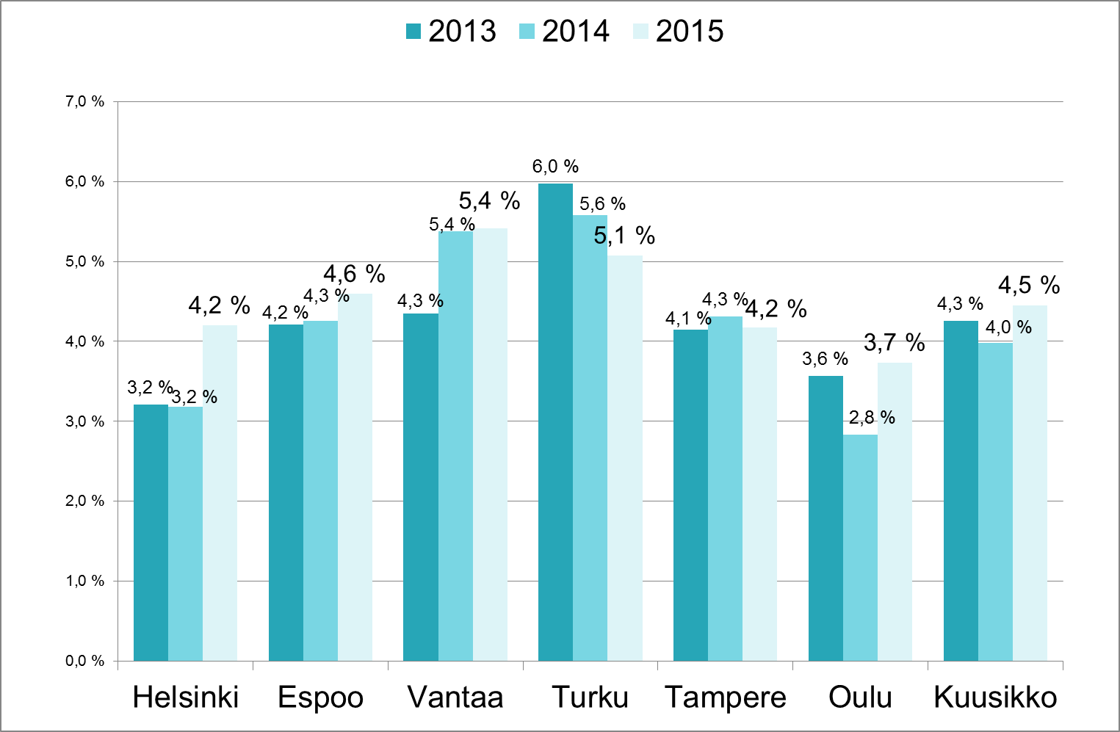
Kunnan järjestämässä ja tukemassa päivähoidossa olevien tukea tarvitsevien lasten osuus päivähoitoikäisistä (10kk - 6v) lapsista, v. 2013 - 2015

Slide 3
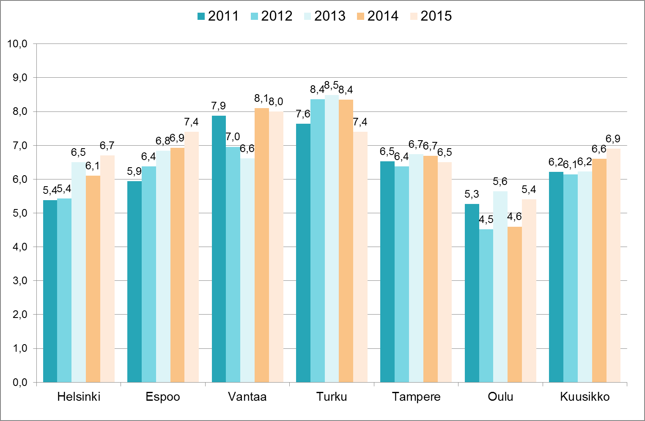
Tukea tarvitsevien lasten osuus kunnallisen, ostopalvelu- ja palvelusetelipäivähoidon lapsista 2011 - 2015

Slide 4
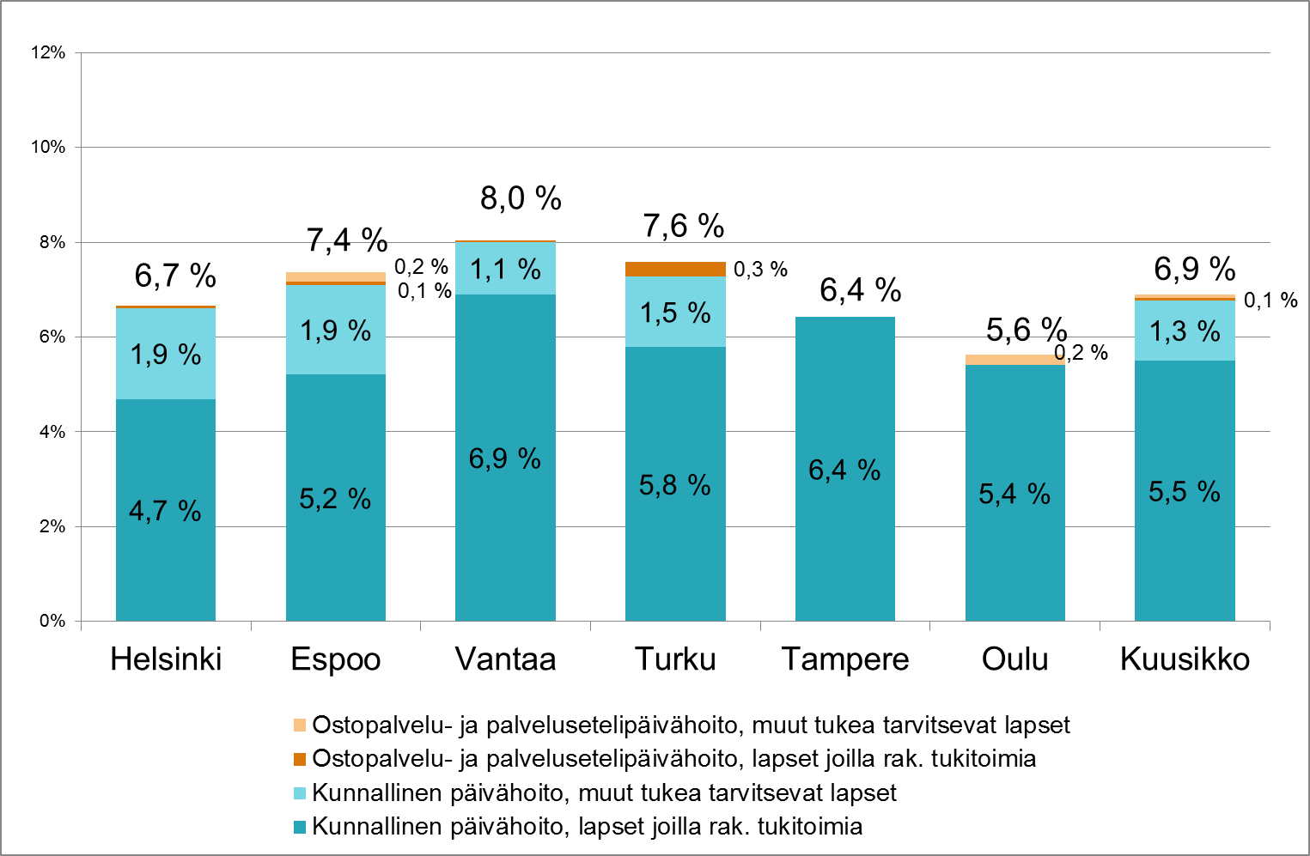
Tukea tarvitsevien lasten osuus kunnallisen, ostopalvelu- ja palvelusetelipäivähoidon lapsista, joulukuu 2015
Notes:
Ei voi verrata keskenään. Jokaisella kunnalla oma tapansa määritellä kasvun ja oppimisen tukea tarvitsevat lapset.

Slide 5
TUEN PORTAAT
YLEINEN TUKI
lapsen aloittaessa varhaiskasvatuksessa, hän tulee yleisen tuen piiriin
käytössä ovat kaikki yleisen tuen menetelmät
alueellisen varhaiskasvatuksen erityisopettajan satunnainen tuki
TEHOSTETTU TUKI
lapsi tarvitsee säännöllistä/päivittäistä tukea tai samanaikaisesti useita eri tukimuotoja
lapsilla pääsääntöisesti asiantuntijalausunnot
alueellisen varhaiskasvatuksen erityisopettajan säännöllinen tuki
ERITYINEN TUKI
- alueellisen varhaiskasvatuksen erityisopettajan säännöllinen/ päivittäinen tuki (vaikeasti monivammaiset ja kehitysvammaiset sekä pidennetyn oppivelvollisuuden lapset)
-
ERITYINEN TUKI

Slide 6
YLEISEN TUEN MENETELMIÄ
kasvatuskumppanuus; alkukeskustelut, hoitosopimus, tutustumisjakso, osallisuus
lapsen varhaiskasvatussuunnitelma
pienryhmätoiminta
struktuuri; ajallinen, toiminnallinen, ympäristön pysyvyys ja ennakoitavuus
oppimisympäristö; fyysinen, psyykkinen (kognitiivinen ja emotionaalinen), sosiaalinen
toiminnan kuvittaminen
tukiviittomien käyttö tarpeen mukaan
päivähoitoyksikön struktuuri; työvuorot, palaverikäytännöt, suunnitelmat

Slide 7
TEHOSTETUN TUEN MENETELMIÄ
varhaiskasvatuksen erityisopettaja ja asiantuntijat mukana varhaiskasvatussuunnitelmatapaamisissa
oppimisympäristön suunnittelu ja muokkaaminen lapsen yksilöllisiä tarpeita vastaavaksi
henkilökohtaisten apuvälineiden huomioiminen toiminnassa
aikuisen aktiivinen ja intensiivinen ohjaus tuen tarpeiden mukaan
henkilökohtaiset kuvat
nopean piirtämisen tekniikka
tukiviittomat käytössä päivän eri tilanteissa
varhaiskasvatuksen erityisopettaja suunnitellusti mukana toiminnassa
erilaisten oppimistyylien huomioiminen
rakenteellisena tukena mahdollisesti kerroin kaksi, avustaja tai integroitu tai erityisryhmä

Slide 8
ERITYISEN TUEN MENETELMIÄ
eriyttäminen ja yksilöllistäminen; yksilölliset tuokiot ja ryhmän henkilökunnan tarkat vastuualueet
yksilöllistetty struktuuri, henkilökohtainen ennakointi
lapsella mahdollisesti useita henkilökohtaisia apuvälineitä ja/tai henkilökohtaisia kommunikaatiovälineitä; kommunikaatiokansio, puhelaite, bliss- kieli tmv.
tukiviittomat aktiivisessa käytössä
mahdollisesti useita eri terapioita, jotka toteutuvat päiväkodissa
rakenteellisena tukena kerroin, ryhmä- tai henkilökohtainen avustaja, integroitu tai erityisryhmä

Slide 9
RAKENTEELLISET TUKIMUODOT
KERTOIMET
kerroin 2, jolloin ryhmän koko pienenee yhdellä lapsella
kertoimet 3-6, joiden avulla integroidut ja erityisryhmät saadaan muodostettua pienemmiksi
VARHAISKASVATUKSEN ERITYISOPETTAJAT
- alueella toimivia 21 ja ryhmässä 23 opettajaa
AVUSTAJAT (50 avustajaa, joista yksi kuljetusavustaja)
avustaja yhdelle, kahdelle tai kolmelle lapselle
PIENENNETYT RYHMÄT
- 3 (tuen tarpeessa olevaa lasta) + 10
INTEGROIDUT JA ERITYISRYHMÄT
integroitujen ryhmien lapsirakenne 6 (tuen tarpeessa olevaa lasta) +9 tai 3 (tuen tarpeessa olevaa lasta) +12
- erityisryhmissä 8 tuen tarpeessa olevaa lasta

Slide 10
VARHAISERITYISKASVATUKSEN RYHMIEN HENKILÖSTÖRAKENNE
PIENENNETTY RYHMÄ (13 lasta)
1 lastentarhanopettaja, 1 lastenhoitaja,1 avustaja
INTEGROITU RYHMÄ (6 + 9 / 3 + 12)
1 varhaiskasvatuksen erityisopettaja, 1 lastentarhanopettaja ja 2 lastenhoitajaa
ERITYISRYHMÄ (8: sosiaalisemotionaalista tukea tarvitsevat, monivammaiset)
2 varhaiskasvatuksen erityisopettajaa, 2 lastenhoitajaa
- 1 varhaiskasvatuksen erityisopettaja, 1 erikoissairaanhoitaja, 2 lastenhoitajaa

Slide 11
MITEN OLEMME TEHOSTANEET TOIMINTAA?
varhaiskasvatuksen erityisopettajien määrää eli erityispedagogista osaamista lisätty, jolloin alueet pienentyneet huomattavasti ja tuki vahvempaa (= kolme integroitua ryhmää lopetettu ja 7 avustajan vakanssin muuttaminen 5 varhaiskasvatuksen erityisopettajan vakanssiksi) (2013)
avustajien 18 palkkaamisluvan vähennys (2012)
avustajaresurssin jakaminen aiempaa useammalle lapselle (2015)
profiloitujen ryhmien tilalle alueelliset integroidut ryhmät, jolloin kuljetusten tarve vähentynyt (2015)
yleisen tuen menetelmien avaaminen, jolloin kertoimet vähentyneet (2014)
pienennetyn ryhmän rakenteen muuttaminen; yhden lapsen lisäys (2015)

Slide 12
ESIOPETUKSEN JA PERUSOPETUKSEN LUKUJEN VERTAILUA
KEVÄT 2015
esiopetuksessa 172 tehostetun tuen lasta ja 39 erityisen tuen lasta
SYKSY 2015
ensimmäisillä luokilla 131 tehostetun tuen oppilasta 131 erityisen tuen oppilasta
SYKSY 2016
toisilla luokilla 186 tehostetun tuen ja 164 erityisen tuen oppilasta
SYKSY 2016
koko varhaiskasvatuksessa 226 tehostetun ja erityisen tuen lasta kertoimilla ja 72 lasta pedagogisella tuella

Slide 13
Kiitos!

